Slide 1

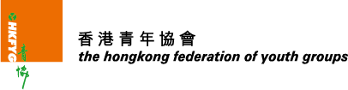



人工智能。科技課二
A.I.生成技術
教學簡報
Project NEXT 新興科技素養及價值教育計劃

Slide 2



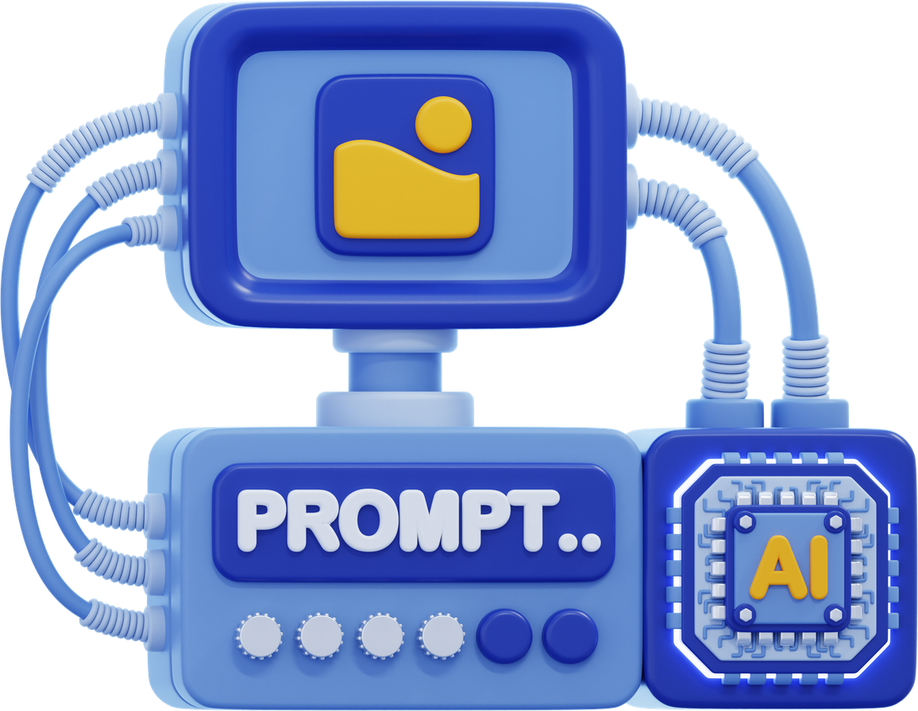


目標
  探索A.I.在不同產業的發展
認識「生成式AI」(Genarative AI) 技術

Slide 3

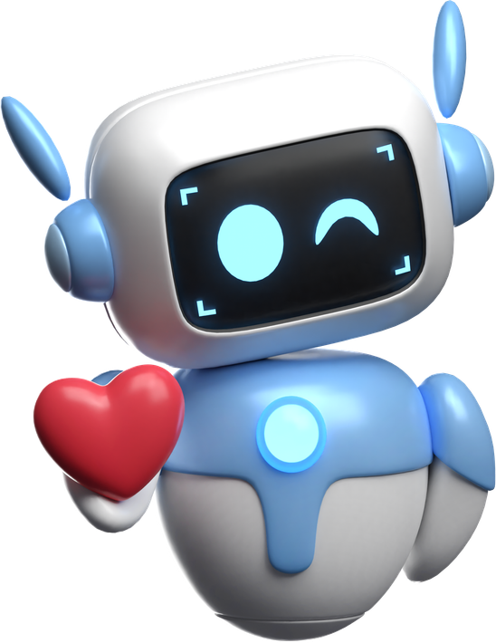
你能想到人工智能應用於日常生活的例子嗎?

Slide 4



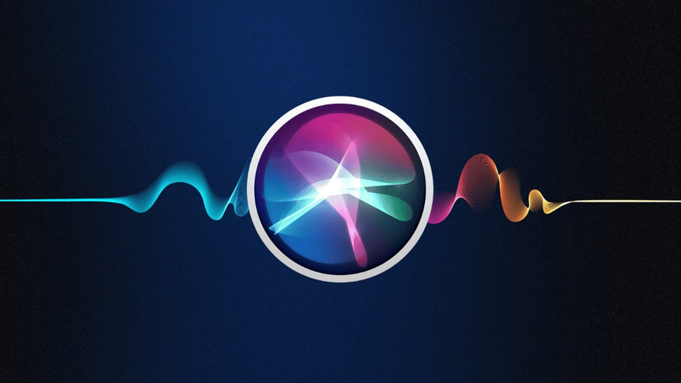

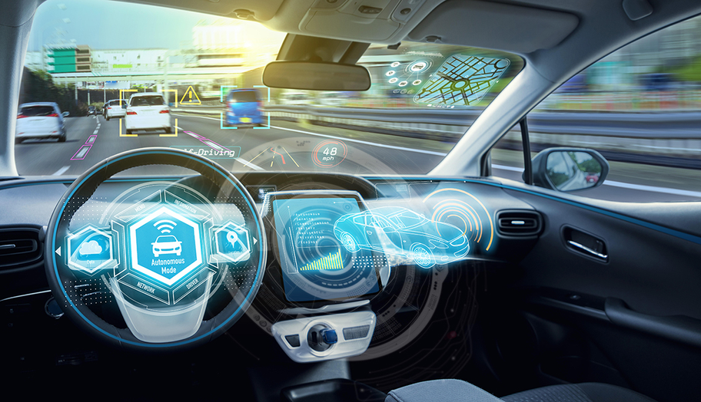

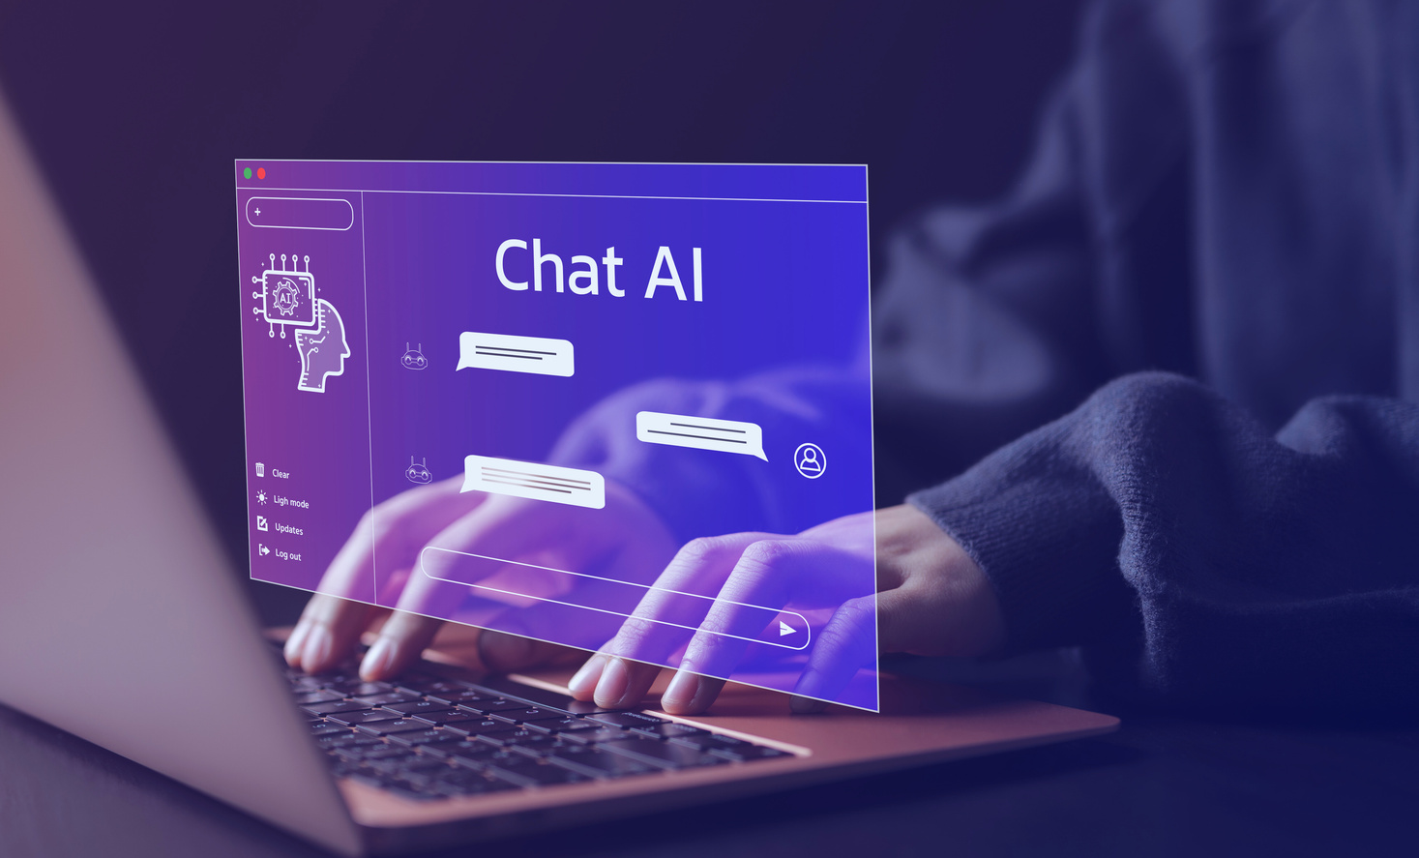
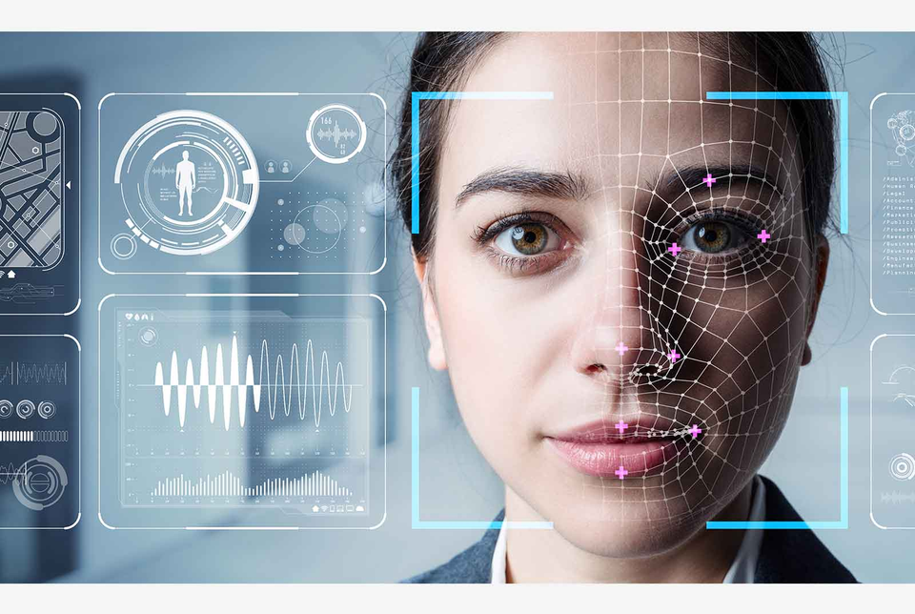
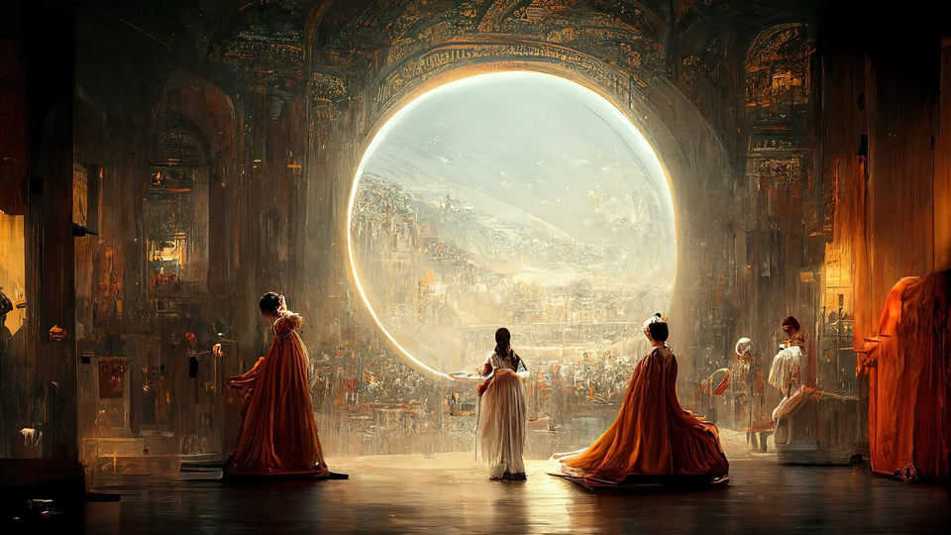
人工智能日常生活例子

Slide 5

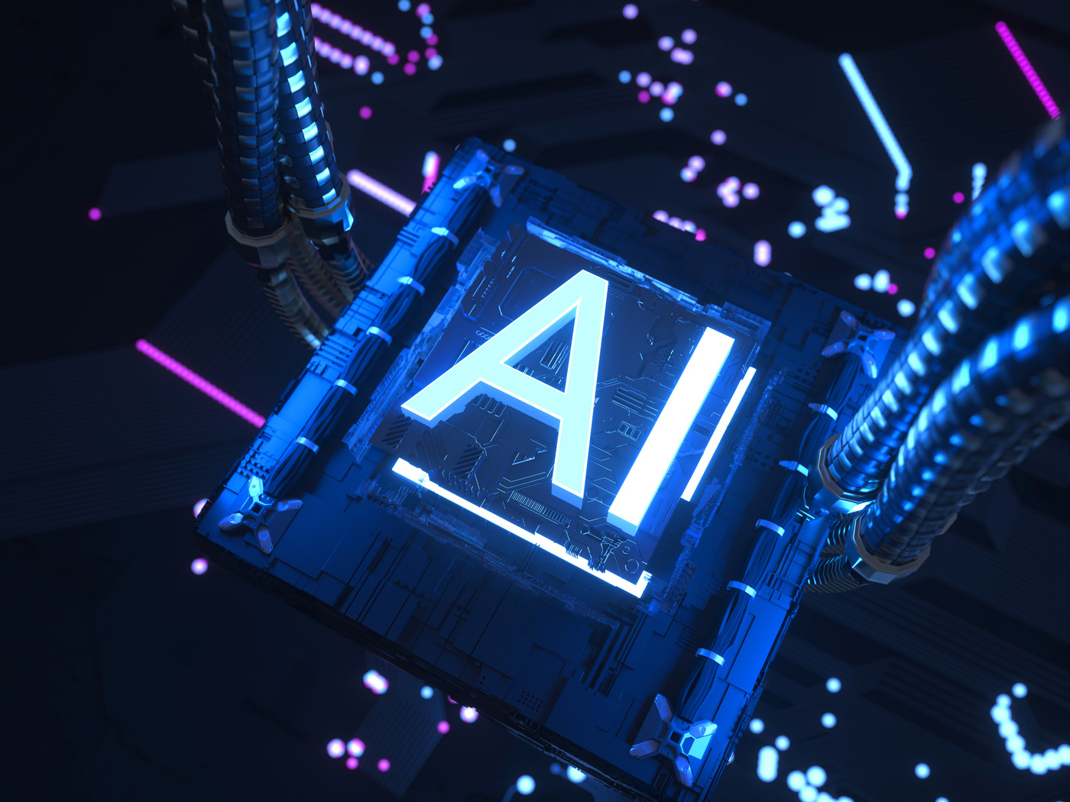


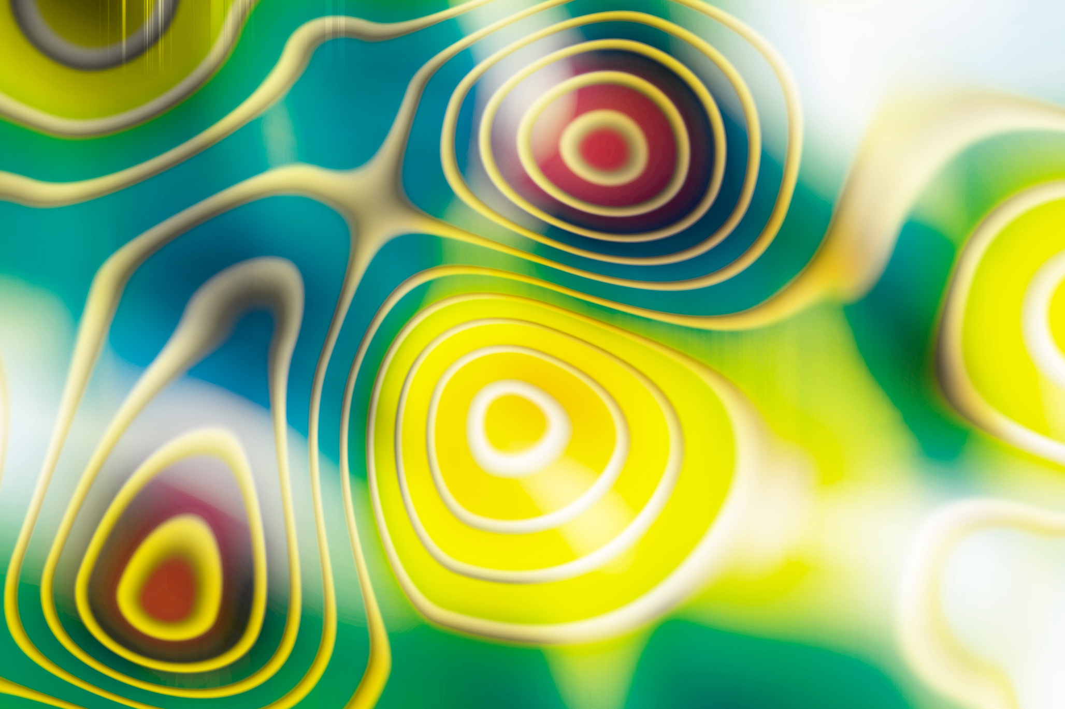
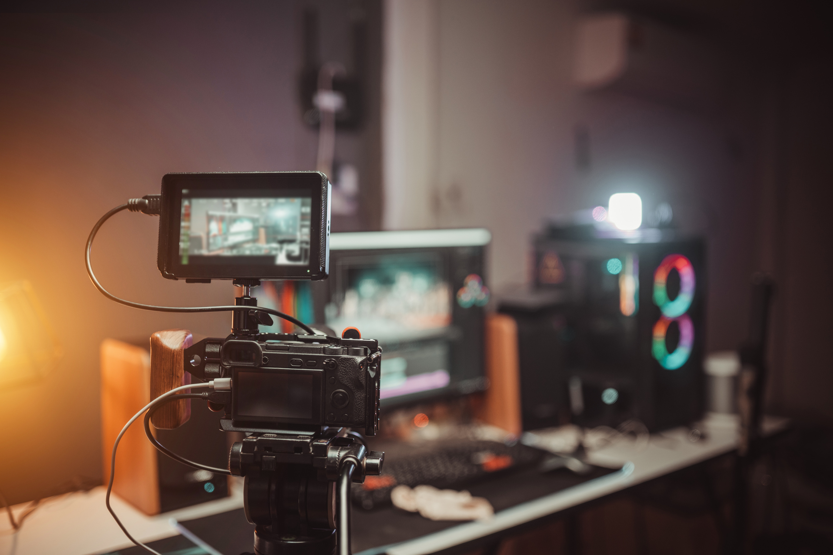
A.I.於不同產業的發展
01
02
03
人工智能在各種行業有不同的應用
讓我們來看看吧！
01 醫療保健
02 藝術創作
03 媒體娛樂

Slide 6

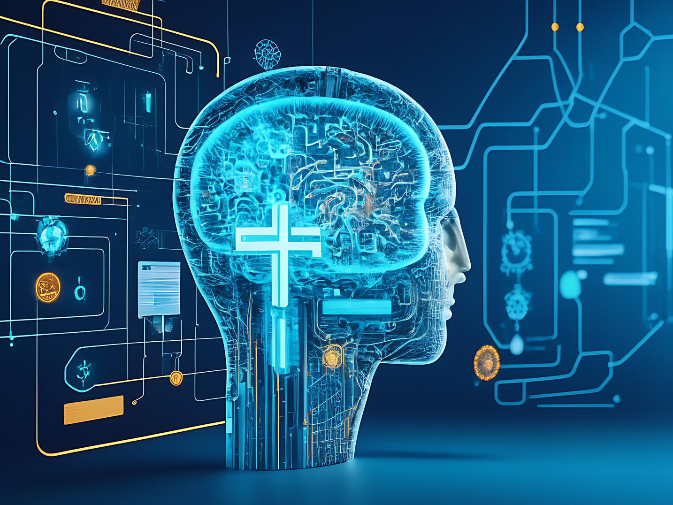
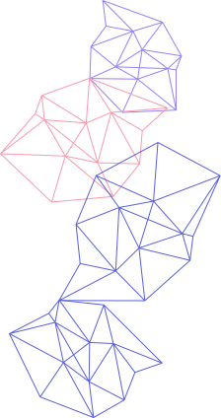
醫療保健
  分析X光、CT、MRI等大量醫療影像，快速準確地發現疾病徵兆
  AI輔助機器人協助醫生進行微創手術，提高手術精準度和效率

Slide 7
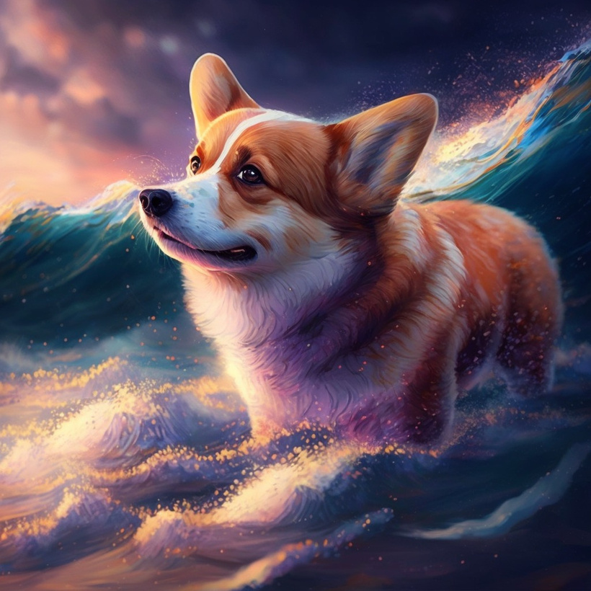
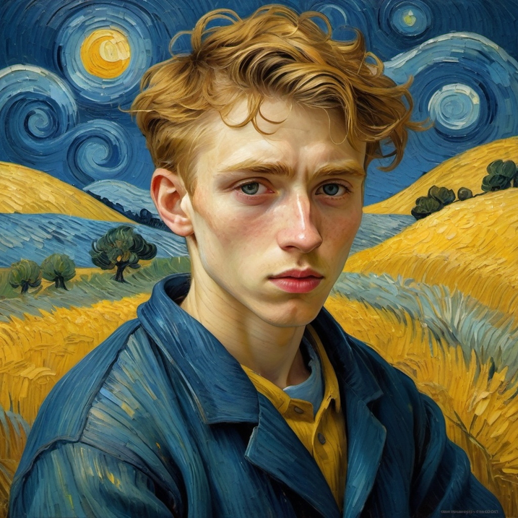
藝術創作
from Midjourney
from OpenArt

Slide 8
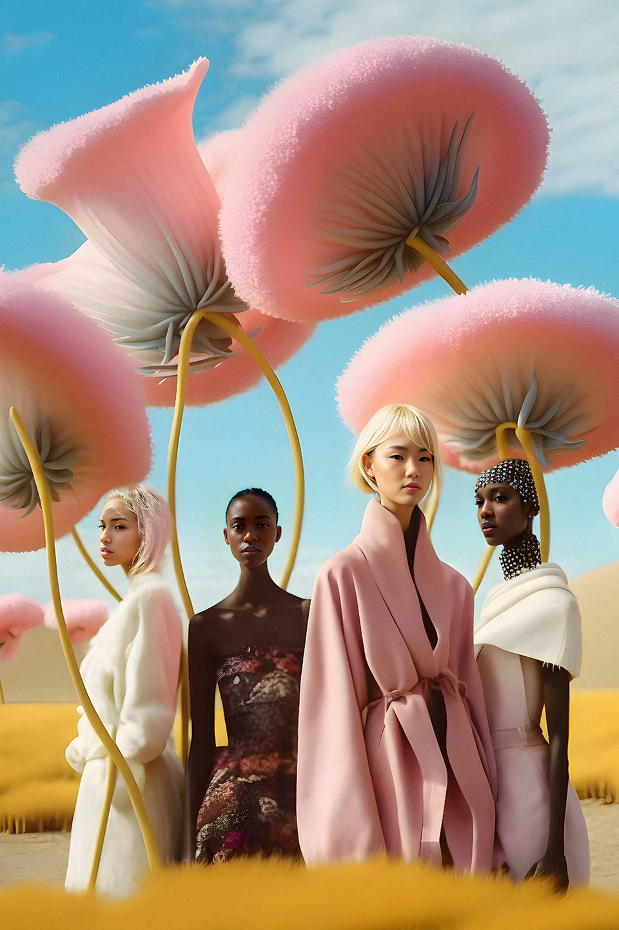
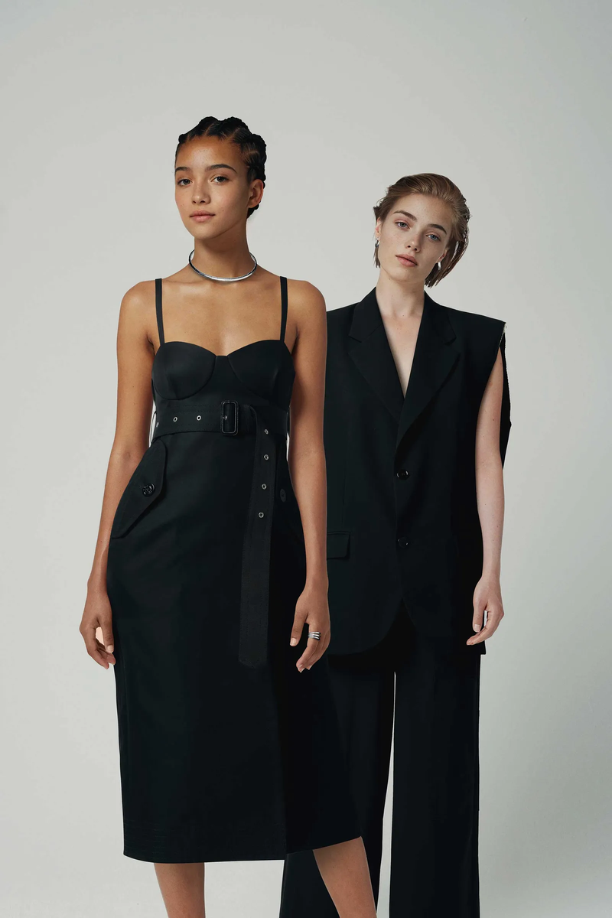
媒體與娛樂
Photo: Courtesy of Revolve
Photo: Lalaland.ai

Slide 9
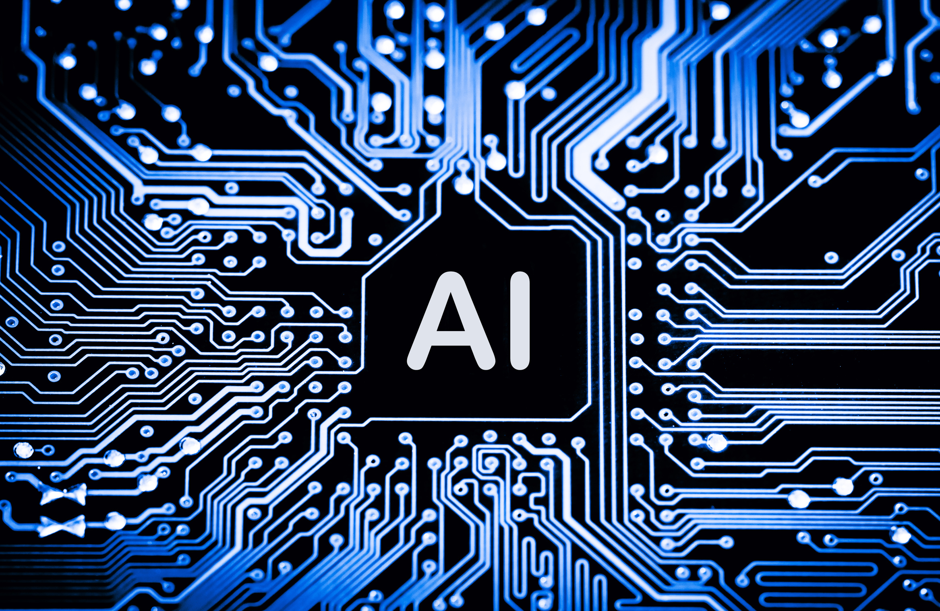
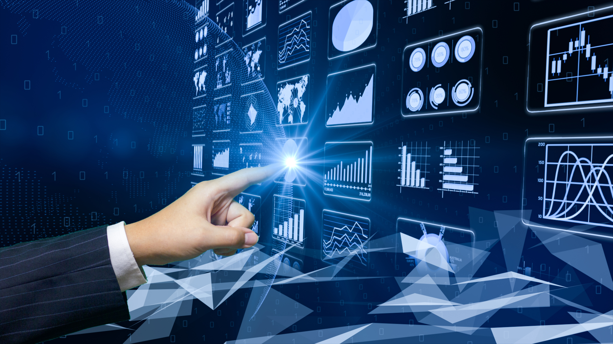
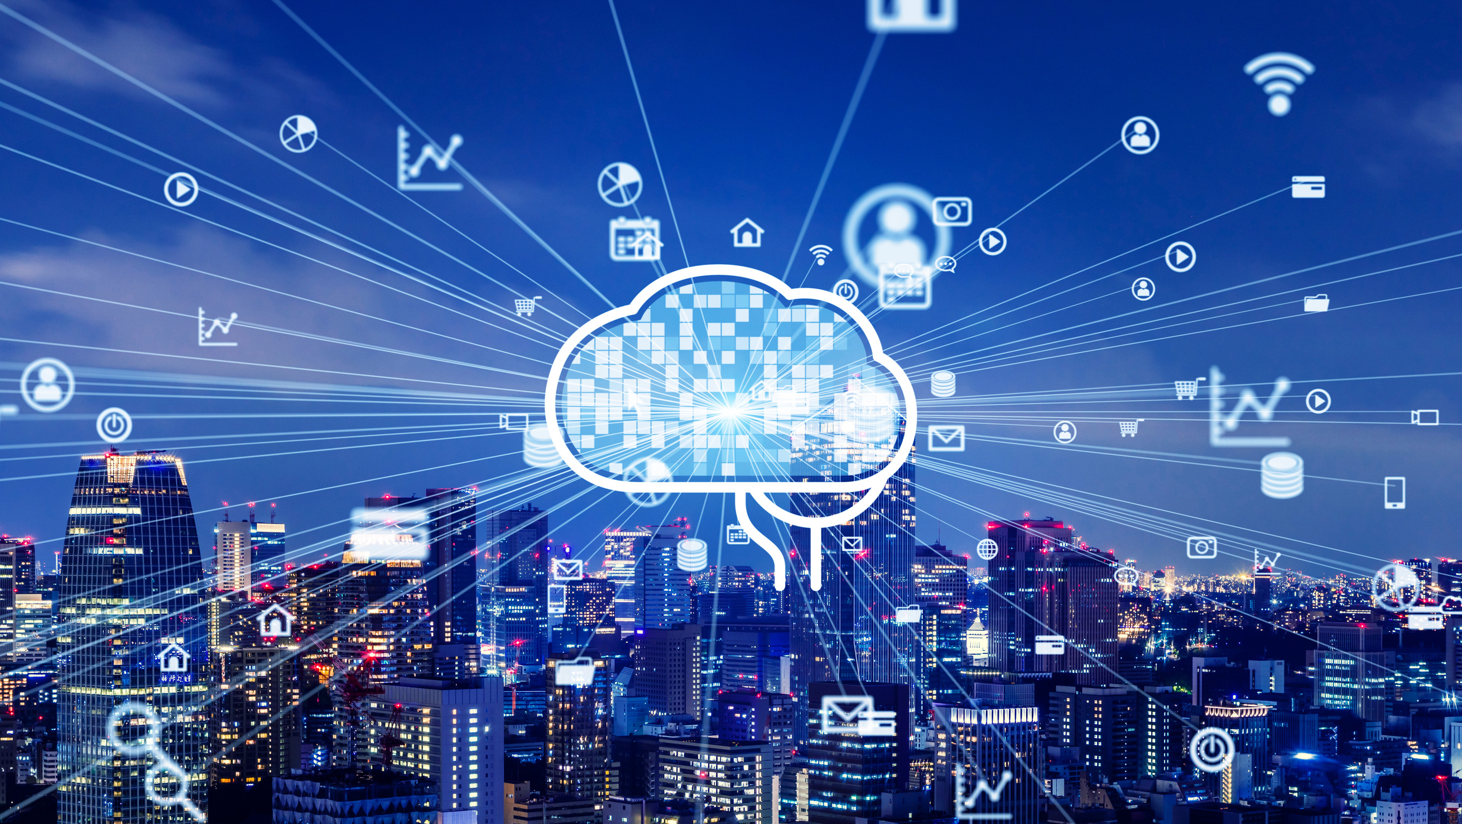
什麼是「A.I.生成技術」?
生成式AI (Generative AI)︰
出現以前未有過的某種事物或性質
學習及分析現有資料
建立新的內容

Slide 10



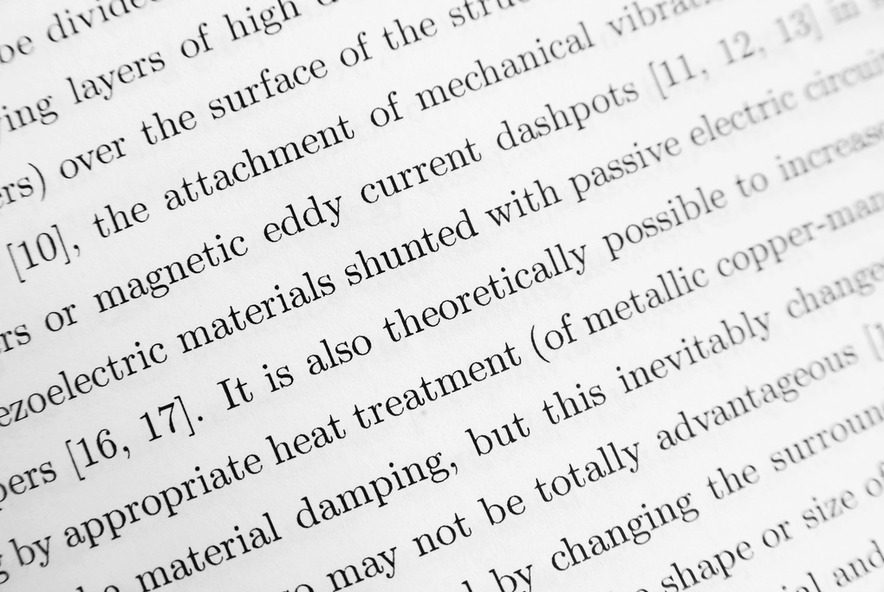
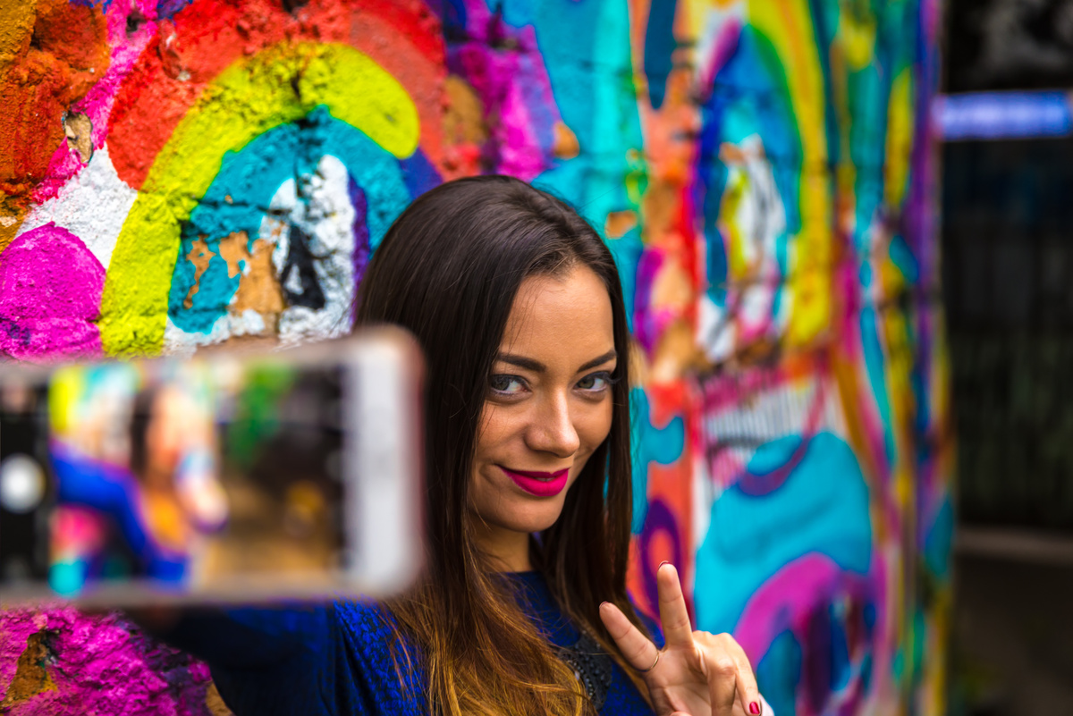
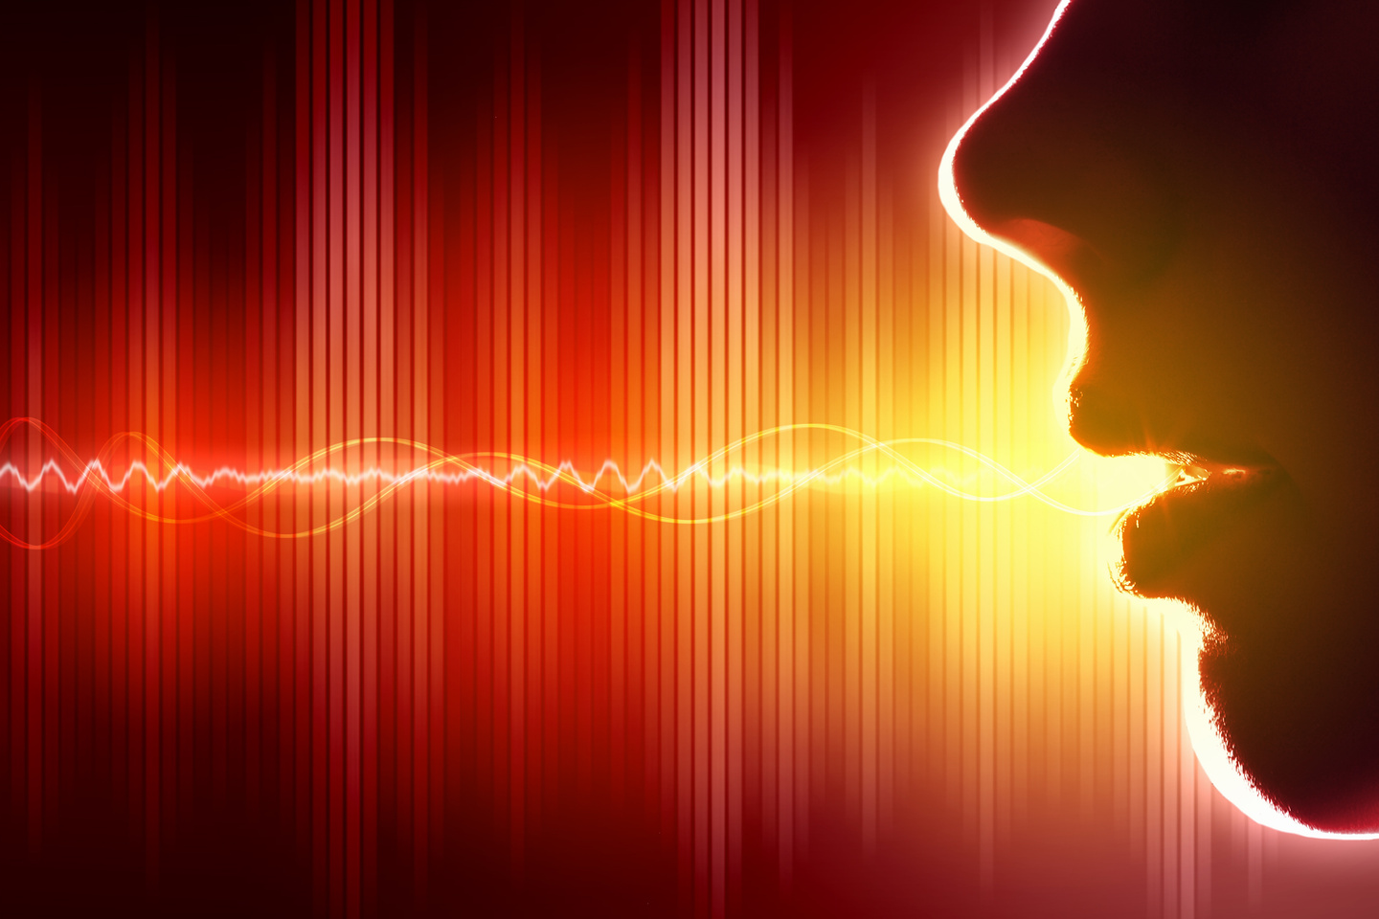

什麼是「A.I.生成技術」?
存取大量資料 + 識別資料中的模式
提示(Prompt)
文字
圖像
聲音
影片
Notes:
圖像生成:生成對抗網路可以用於生成逼真的虛擬圖像。例如,一些公司使用生成對抗網路生成仿真人物的頭像,用於聊天機器人或虛擬助理等應用。這些生成的圖像看起來非常逼真,很難與真實照片區分。
文本生成:生成對抗網路也可以用於生成自然語言文本。一些寫作輔助工具會使用生成對抗網路,根據給定的主題、風格等,生成流暢的文章段落。這在創意寫作、新聞撰寫等領域有很大用途。
語音合成:生成對抗網路在語音合成領域也有應用。一些虛擬助理會利用生成對抗網路,基於訓練好的人聲樣本,生成自然流暢的合成語音。這在無法錄製真人聲音的情況下很有用。
視頻編輯:生成對抗網路可以用於視頻特效合成。例如,在電影中增加逼真的雨水、煙霧特效,或者替換演員的面部,都可以利用生成對抗網路技術實現。
藝術創作:一些藝術家利用生成對抗網路,創作出獨特的數字藝術作品。網路上已經出現很多這類作品,看起來就像是人類藝術家的創作,但實際上是由AI生成的。

Slide 11

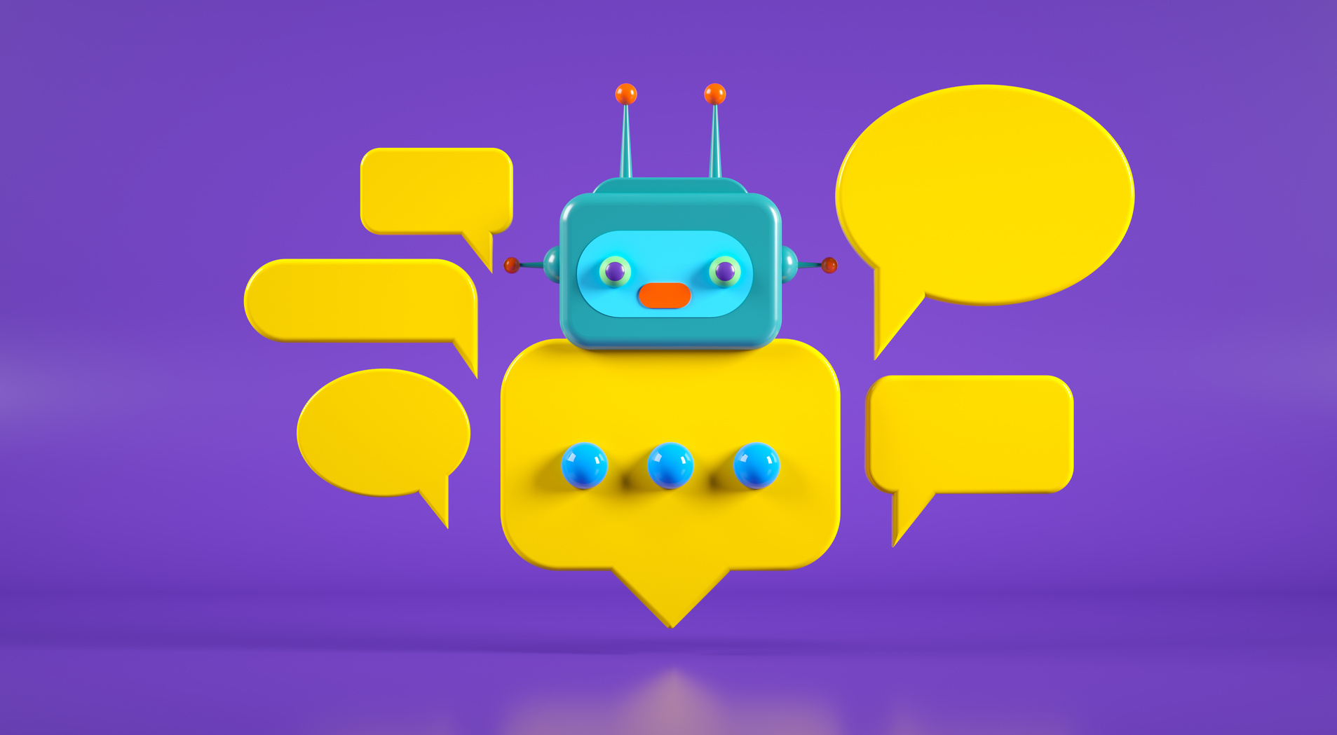

「A.I.生成技術」例子一
為你的INSTAGRAM帳戶想一句人生金句
搜尋/檢索(Search) 引擎︰
在已經存取的資訊中，快速地翻找資訊 --> 告知你數十年期間網絡上最熱門/最常點擊的句子
「對話生成」功能︰
幾秒間檢視數十年網絡熱門句子後，創造一個原本並不存在的金句

Slide 12

「A.I.生成技術」例子二
圖像生成
#youngcorgi
#peaceful
#sea
from Midjourney

Slide 13


生成技術之一GANS背後原理
生成對抗網路
GANs（Generative Adversarial Networks）
鑑別器
生成器
Discriminating
Network
Generative
Network
哥哥
妹妹
Notes:
圖像生成:生成對抗網路可以用於生成逼真的虛擬圖像。例如,一些公司使用生成對抗網路生成仿真人物的頭像,用於聊天機器人或虛擬助理等應用。這些生成的圖像看起來非常逼真,很難與真實照片區分。
文本生成:生成對抗網路也可以用於生成自然語言文本。一些寫作輔助工具會使用生成對抗網路,根據給定的主題、風格等,生成流暢的文章段落。這在創意寫作、新聞撰寫等領域有很大用途。
語音合成:生成對抗網路在語音合成領域也有應用。一些虛擬助理會利用生成對抗網路,基於訓練好的人聲樣本,生成自然流暢的合成語音。這在無法錄製真人聲音的情況下很有用。
視頻編輯:生成對抗網路可以用於視頻特效合成。例如,在電影中增加逼真的雨水、煙霧特效,或者替換演員的面部,都可以利用生成對抗網路技術實現。
藝術創作:一些藝術家利用生成對抗網路,創作出獨特的數字藝術作品。網路上已經出現很多這類作品,看起來就像是人類藝術家的創作,但實際上是由AI生成的。

Slide 14

生成技術之一GANS背後原理
假設你有一個小妹妹，
她最近很喜歡模仿你
每次你做什麼，她都會試著模仿
試圖生成和你一模一樣的行為
哥哥
妹妹
鑑別器
生成器
Notes:
圖像生成:生成對抗網路可以用於生成逼真的虛擬圖像。例如,一些公司使用生成對抗網路生成仿真人物的頭像,用於聊天機器人或虛擬助理等應用。這些生成的圖像看起來非常逼真,很難與真實照片區分。
文本生成:生成對抗網路也可以用於生成自然語言文本。一些寫作輔助工具會使用生成對抗網路,根據給定的主題、風格等,生成流暢的文章段落。這在創意寫作、新聞撰寫等領域有很大用途。
語音合成:生成對抗網路在語音合成領域也有應用。一些虛擬助理會利用生成對抗網路,基於訓練好的人聲樣本,生成自然流暢的合成語音。這在無法錄製真人聲音的情況下很有用。
視頻編輯:生成對抗網路可以用於視頻特效合成。例如,在電影中增加逼真的雨水、煙霧特效,或者替換演員的面部,都可以利用生成對抗網路技術實現。
藝術創作:一些藝術家利用生成對抗網路,創作出獨特的數字藝術作品。網路上已經出現很多這類作品,看起來就像是人類藝術家的創作,但實際上是由AI生成的。

Slide 15
生成技術之一GANS背後原理
你會仔細觀察她的模仿行為
看看她是否真的能夠
完全模仿得跟你一樣
如果發現有任何不同，
你就會糾正她
哥哥
妹妹
鑑別器
生成器
Notes:
圖像生成:生成對抗網路可以用於生成逼真的虛擬圖像。例如,一些公司使用生成對抗網路生成仿真人物的頭像,用於聊天機器人或虛擬助理等應用。這些生成的圖像看起來非常逼真,很難與真實照片區分。
文本生成:生成對抗網路也可以用於生成自然語言文本。一些寫作輔助工具會使用生成對抗網路,根據給定的主題、風格等,生成流暢的文章段落。這在創意寫作、新聞撰寫等領域有很大用途。
語音合成:生成對抗網路在語音合成領域也有應用。一些虛擬助理會利用生成對抗網路,基於訓練好的人聲樣本,生成自然流暢的合成語音。這在無法錄製真人聲音的情況下很有用。
視頻編輯:生成對抗網路可以用於視頻特效合成。例如,在電影中增加逼真的雨水、煙霧特效,或者替換演員的面部,都可以利用生成對抗網路技術實現。
藝術創作:一些藝術家利用生成對抗網路,創作出獨特的數字藝術作品。網路上已經出現很多這類作品,看起來就像是人類藝術家的創作,但實際上是由AI生成的。

Slide 16

生成技術之一GANS背後原理
相互競爭、學習
直到生成出完全逼真的内容
讓識別器難以分辨真假
哥哥
妹妹
鑑別器
生成器
Notes:
圖像生成:生成對抗網路可以用於生成逼真的虛擬圖像。例如,一些公司使用生成對抗網路生成仿真人物的頭像,用於聊天機器人或虛擬助理等應用。這些生成的圖像看起來非常逼真,很難與真實照片區分。
文本生成:生成對抗網路也可以用於生成自然語言文本。一些寫作輔助工具會使用生成對抗網路,根據給定的主題、風格等,生成流暢的文章段落。這在創意寫作、新聞撰寫等領域有很大用途。
語音合成:生成對抗網路在語音合成領域也有應用。一些虛擬助理會利用生成對抗網路,基於訓練好的人聲樣本,生成自然流暢的合成語音。這在無法錄製真人聲音的情況下很有用。
視頻編輯:生成對抗網路可以用於視頻特效合成。例如,在電影中增加逼真的雨水、煙霧特效,或者替換演員的面部,都可以利用生成對抗網路技術實現。
藝術創作:一些藝術家利用生成對抗網路,創作出獨特的數字藝術作品。網路上已經出現很多這類作品,看起來就像是人類藝術家的創作,但實際上是由AI生成的。

Slide 17

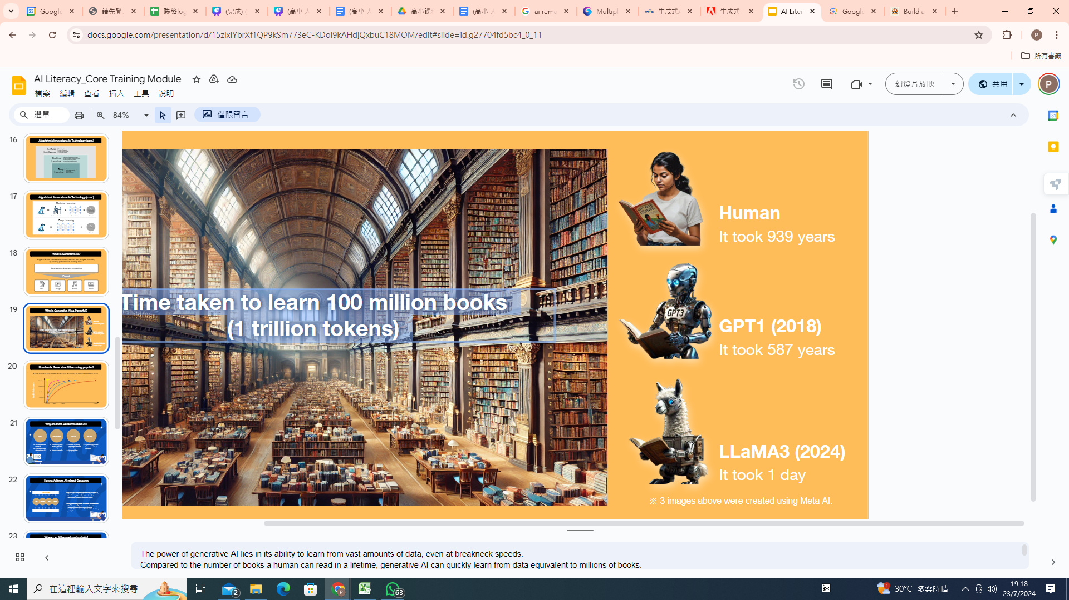
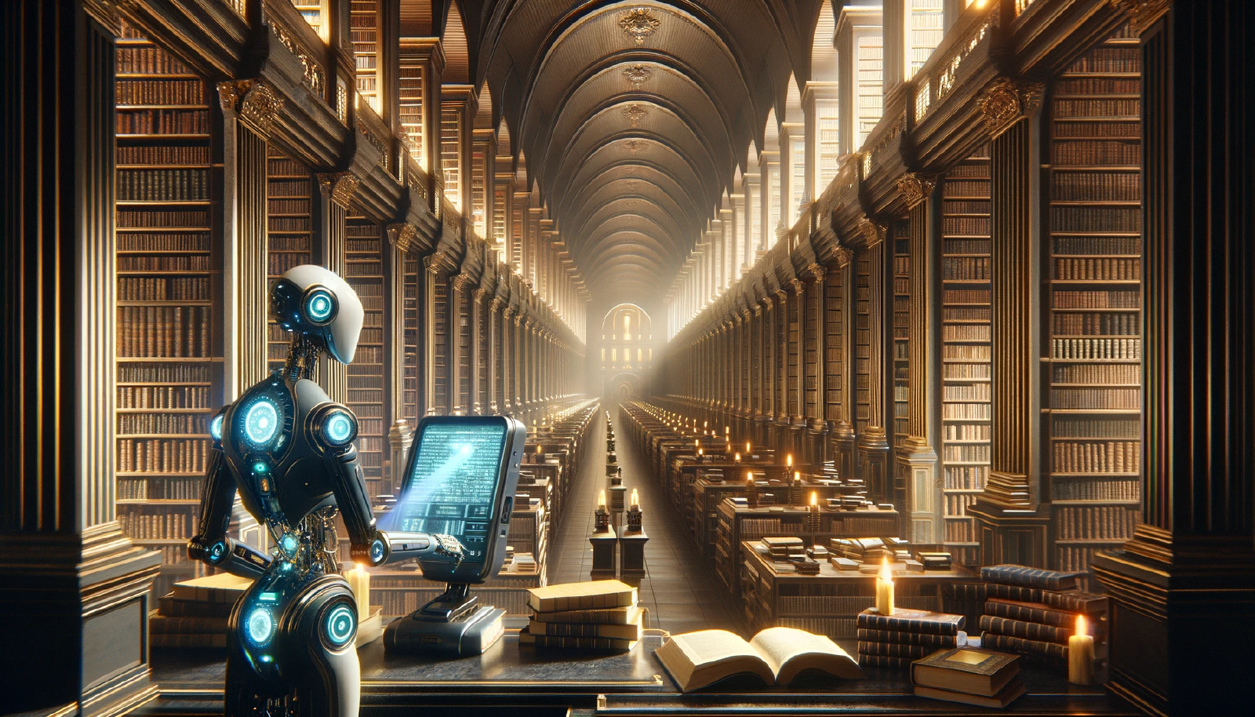
A.I.生成技術的優點1
提升效率
學習一億本書 所需的時間是?

Slide 18


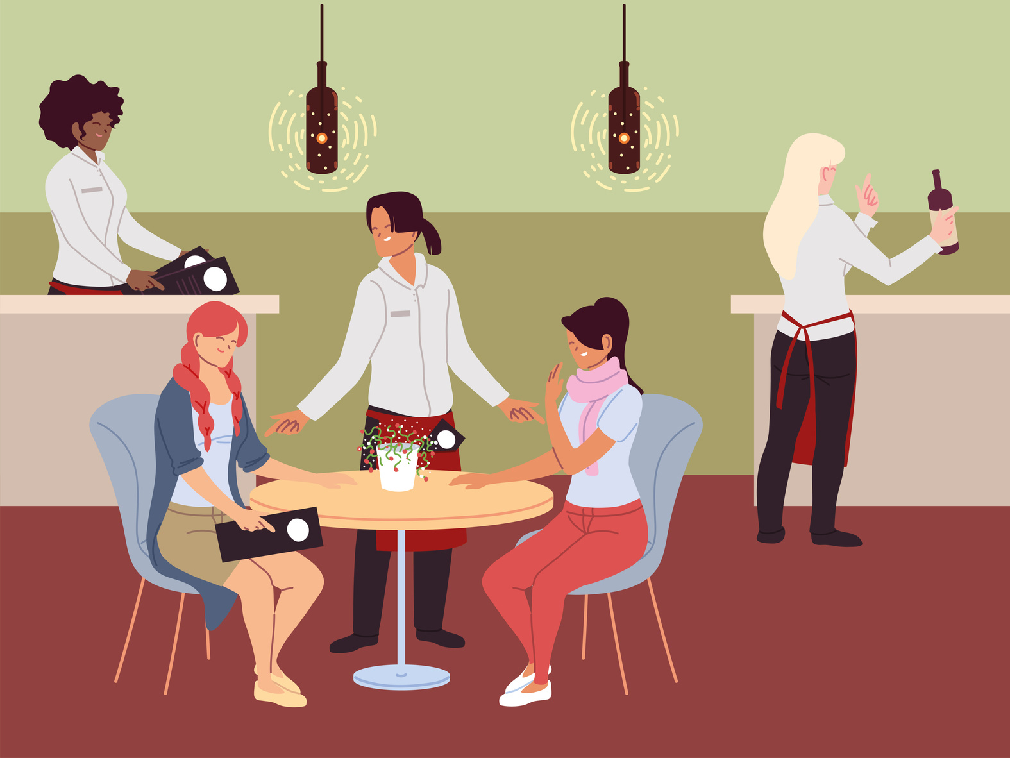




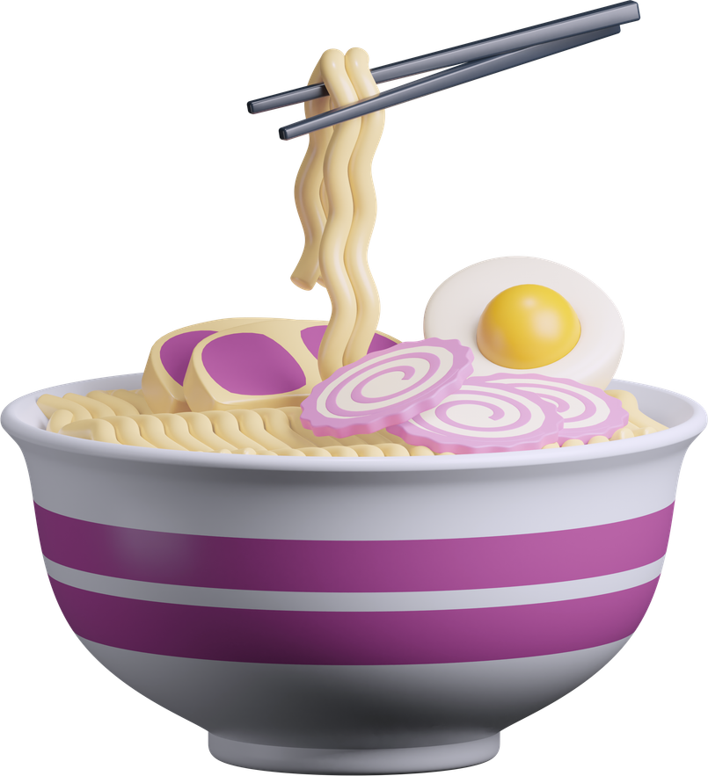
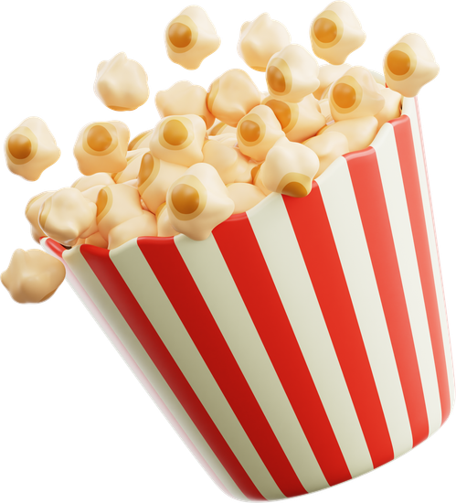
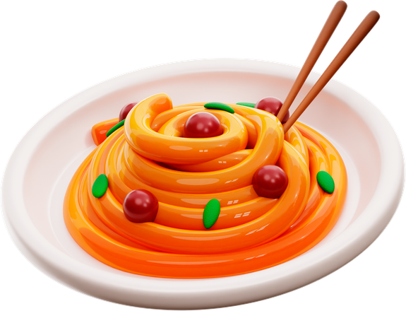

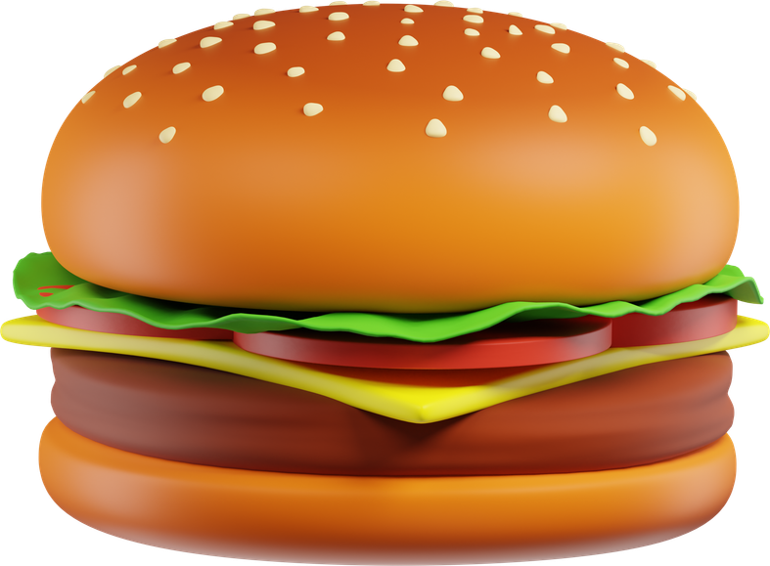
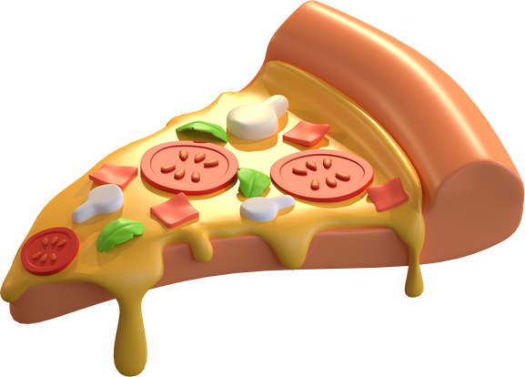
試想像......
你好，
歡迎光臨人工智能餐廳
請問想食咩?
HELLO智能廚師，我想要好食嘅食物啊，唔該!
好食嘅食物，
明白，為你推薦本週4款最受客戶喜愛嘅餐點。
心聲: 唔知有無好食嘅拉麵呢
Notes:
圖像生成:生成對抗網路可以用於生成逼真的虛擬圖像。例如,一些公司使用生成對抗網路生成仿真人物的頭像,用於聊天機器人或虛擬助理等應用。這些生成的圖像看起來非常逼真,很難與真實照片區分。
文本生成:生成對抗網路也可以用於生成自然語言文本。一些寫作輔助工具會使用生成對抗網路,根據給定的主題、風格等,生成流暢的文章段落。這在創意寫作、新聞撰寫等領域有很大用途。
語音合成:生成對抗網路在語音合成領域也有應用。一些虛擬助理會利用生成對抗網路,基於訓練好的人聲樣本,生成自然流暢的合成語音。這在無法錄製真人聲音的情況下很有用。
視頻編輯:生成對抗網路可以用於視頻特效合成。例如,在電影中增加逼真的雨水、煙霧特效,或者替換演員的面部,都可以利用生成對抗網路技術實現。
藝術創作:一些藝術家利用生成對抗網路,創作出獨特的數字藝術作品。網路上已經出現很多這類作品,看起來就像是人類藝術家的創作,但實際上是由AI生成的。

Slide 19

  美美想吃的食物是?
  你認為智能廚師知道美美想吃的食物是拉麵嗎?
  人工智能廚師能夠讀心嗎?
怎樣才能讓人工智能廚師提供到
美美想要的食物?
Notes:
圖像生成:生成對抗網路可以用於生成逼真的虛擬圖像。例如,一些公司使用生成對抗網路生成仿真人物的頭像,用於聊天機器人或虛擬助理等應用。這些生成的圖像看起來非常逼真,很難與真實照片區分。
文本生成:生成對抗網路也可以用於生成自然語言文本。一些寫作輔助工具會使用生成對抗網路,根據給定的主題、風格等,生成流暢的文章段落。這在創意寫作、新聞撰寫等領域有很大用途。
語音合成:生成對抗網路在語音合成領域也有應用。一些虛擬助理會利用生成對抗網路,基於訓練好的人聲樣本,生成自然流暢的合成語音。這在無法錄製真人聲音的情況下很有用。
視頻編輯:生成對抗網路可以用於視頻特效合成。例如,在電影中增加逼真的雨水、煙霧特效,或者替換演員的面部,都可以利用生成對抗網路技術實現。
藝術創作:一些藝術家利用生成對抗網路,創作出獨特的數字藝術作品。網路上已經出現很多這類作品,看起來就像是人類藝術家的創作,但實際上是由AI生成的。

Slide 20


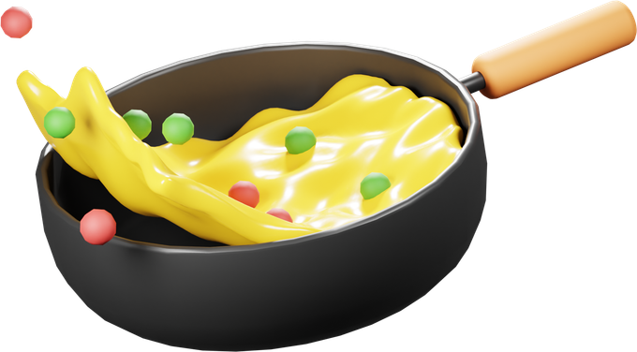
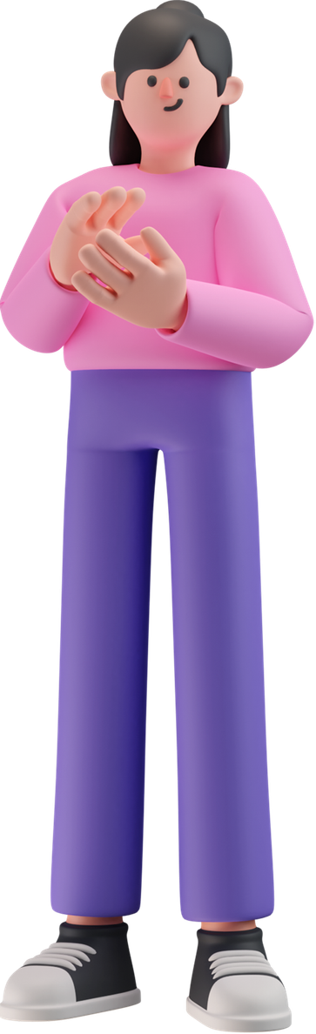


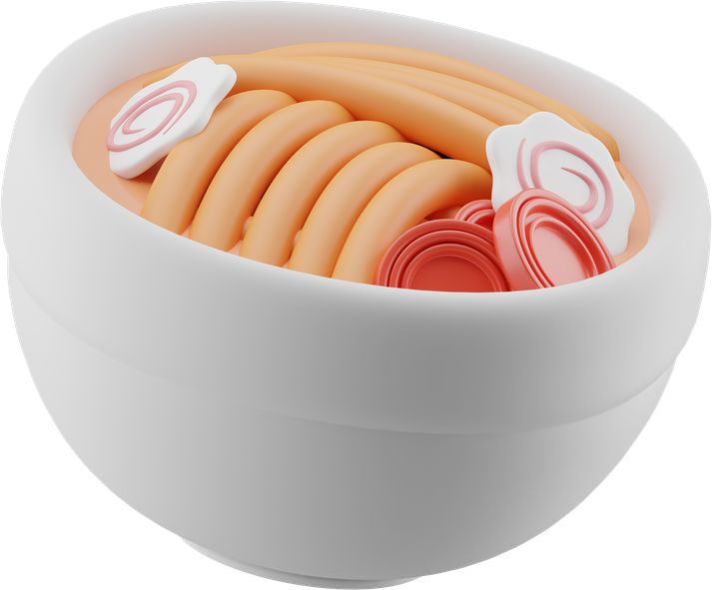
01
02
03
04
HELLO智能廚師，我想要雞湯拉麵，要多麵多湯多蛋多蔥，加多舊叉燒，麵要軟，要特辣!!!
餐點已完成，
請享用!
明白！
顧客按個人
口味下單
廚師選擇合適的煮食
材料及烹飪方式，
如炒、煮、烘烤等
出鍋的美味佳餚
顧客根據自己的
喜好和需求，
來評判和享用菜式
Notes:
圖像生成:生成對抗網路可以用於生成逼真的虛擬圖像。例如,一些公司使用生成對抗網路生成仿真人物的頭像,用於聊天機器人或虛擬助理等應用。這些生成的圖像看起來非常逼真,很難與真實照片區分。
文本生成:生成對抗網路也可以用於生成自然語言文本。一些寫作輔助工具會使用生成對抗網路,根據給定的主題、風格等,生成流暢的文章段落。這在創意寫作、新聞撰寫等領域有很大用途。
語音合成:生成對抗網路在語音合成領域也有應用。一些虛擬助理會利用生成對抗網路,基於訓練好的人聲樣本,生成自然流暢的合成語音。這在無法錄製真人聲音的情況下很有用。
視頻編輯:生成對抗網路可以用於視頻特效合成。例如,在電影中增加逼真的雨水、煙霧特效,或者替換演員的面部,都可以利用生成對抗網路技術實現。
藝術創作:一些藝術家利用生成對抗網路,創作出獨特的數字藝術作品。網路上已經出現很多這類作品,看起來就像是人類藝術家的創作,但實際上是由AI生成的。

Slide 21
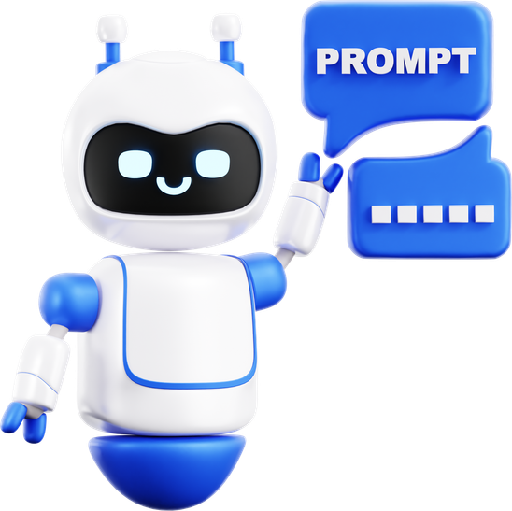
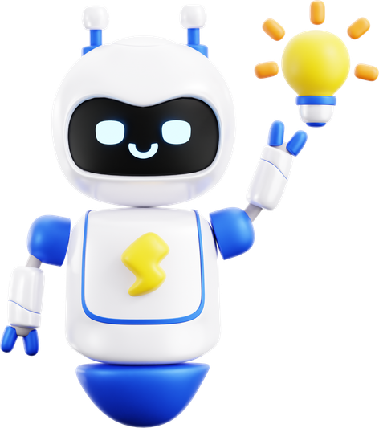

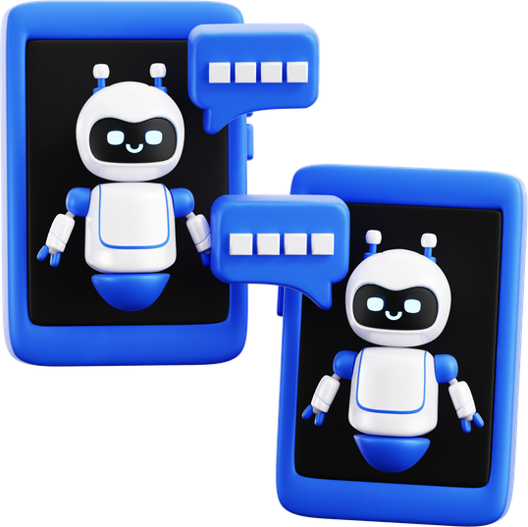
HELLO智能廚師，我想要雞湯拉麵，要多麵多湯多蛋多蔥，加多舊叉燒，麵要軟，要特辣!!!
餐點已完成，
請享用!
明白！
顧客按個人
口味下單
廚師選擇合適的煮食材料及烹飪方式，如炒、煮、烘烤等
出鍋的美味佳餚
顧客根據個人喜好和需求，
來評判和享用菜式
AI嘗試及調整內容
(如廚師會反覆修改配方，
直到有最佳的口味和質地)
用家按照自己需求，
判斷生成內容是否合適
輸入指令
AI生成新的內容
Notes:
圖像生成:生成對抗網路可以用於生成逼真的虛擬圖像。例如,一些公司使用生成對抗網路生成仿真人物的頭像,用於聊天機器人或虛擬助理等應用。這些生成的圖像看起來非常逼真,很難與真實照片區分。
文本生成:生成對抗網路也可以用於生成自然語言文本。一些寫作輔助工具會使用生成對抗網路,根據給定的主題、風格等,生成流暢的文章段落。這在創意寫作、新聞撰寫等領域有很大用途。
語音合成:生成對抗網路在語音合成領域也有應用。一些虛擬助理會利用生成對抗網路,基於訓練好的人聲樣本,生成自然流暢的合成語音。這在無法錄製真人聲音的情況下很有用。
視頻編輯:生成對抗網路可以用於視頻特效合成。例如,在電影中增加逼真的雨水、煙霧特效,或者替換演員的面部,都可以利用生成對抗網路技術實現。
藝術創作:一些藝術家利用生成對抗網路,創作出獨特的數字藝術作品。網路上已經出現很多這類作品,看起來就像是人類藝術家的創作,但實際上是由AI生成的。

Slide 22
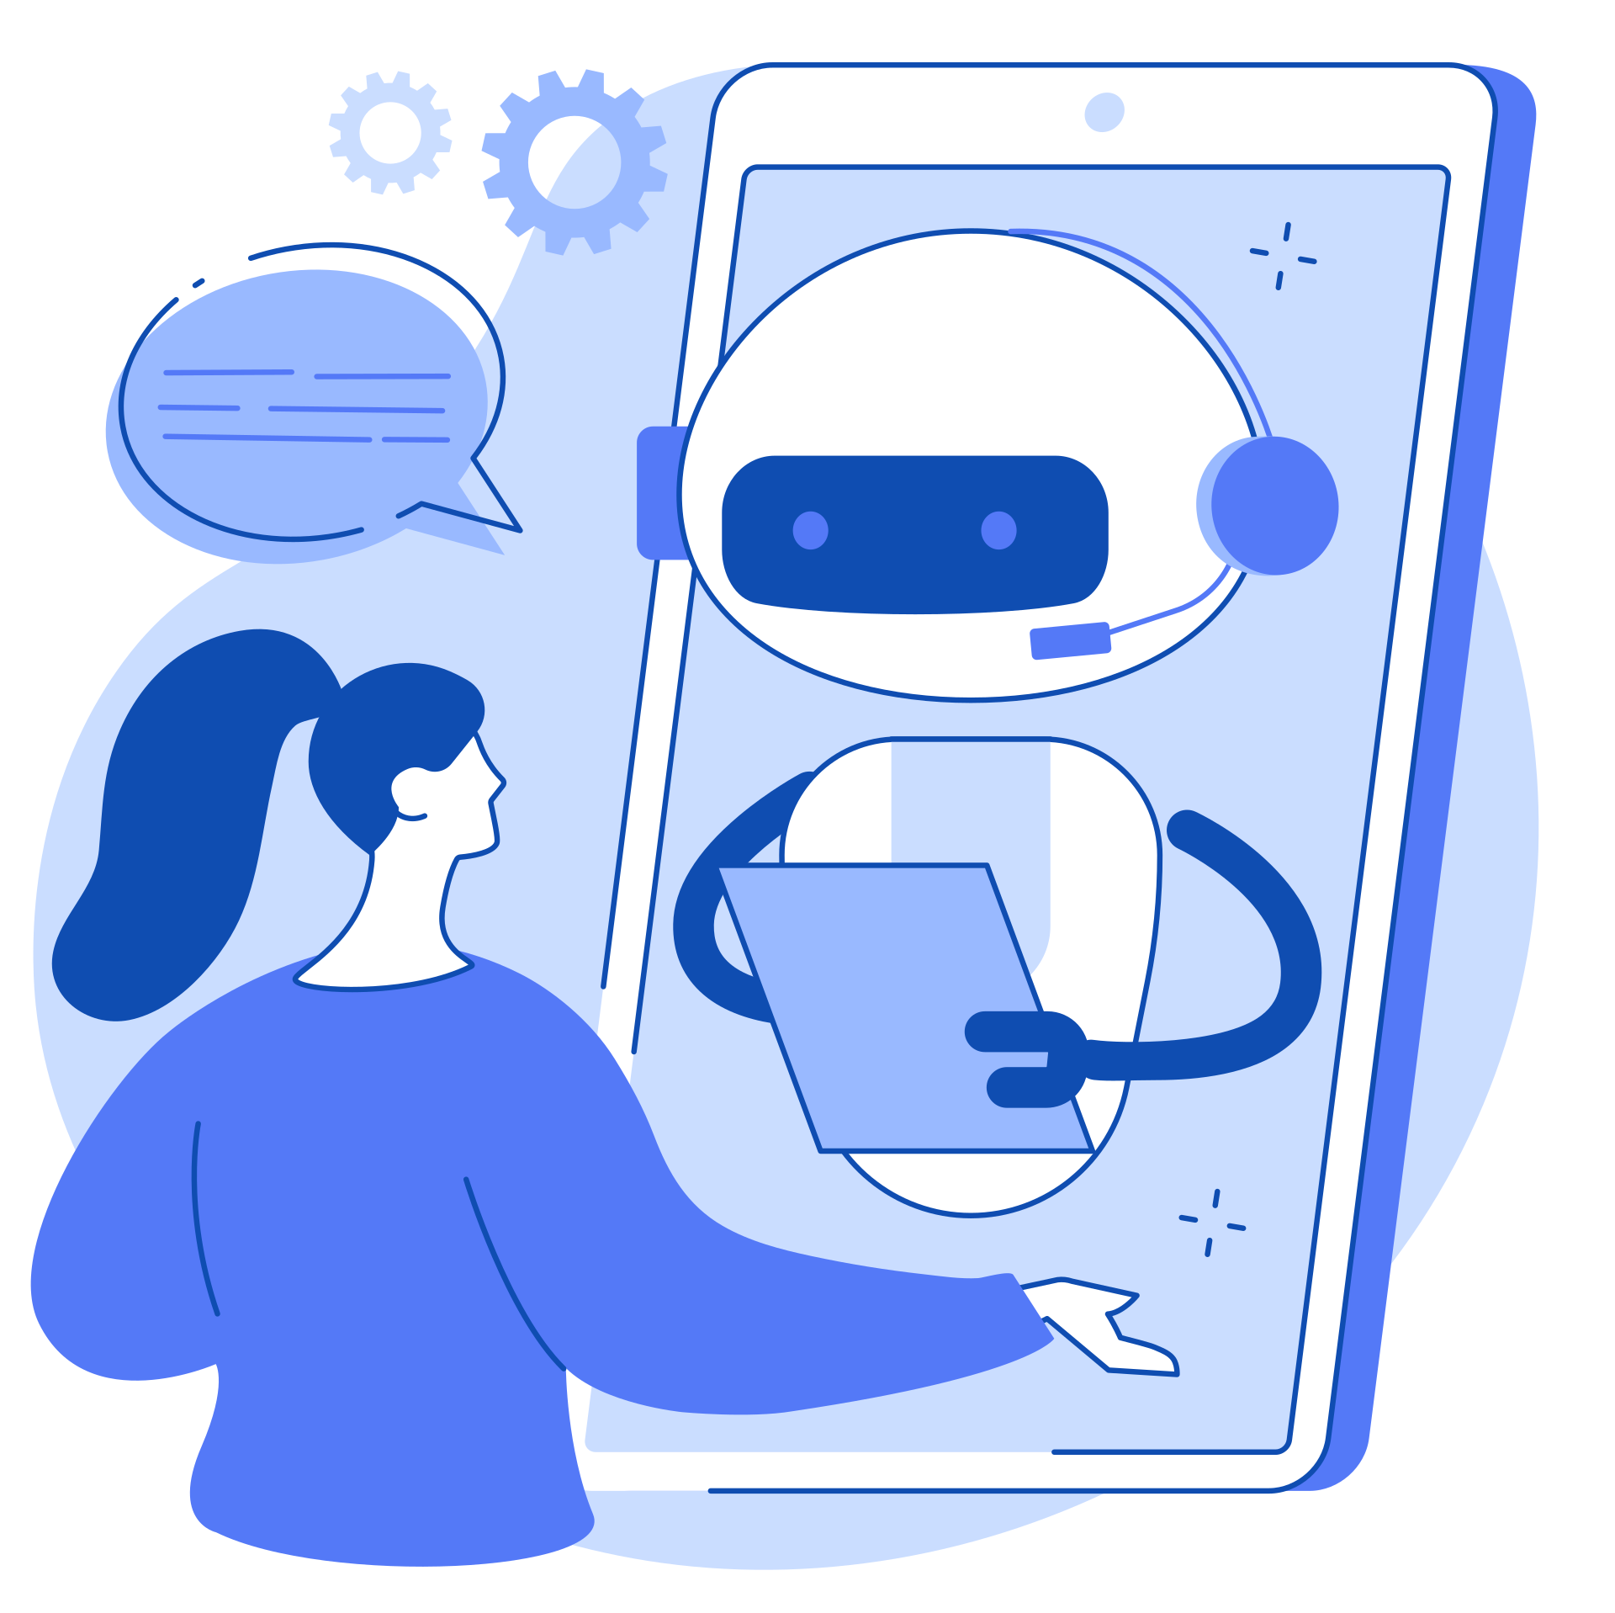
A.I.生成技術
固然能提升效率，但是......
A.I.生成工具如ChatGPT即使再強大，你也需要給予準確的提示(Prompt)、問對問題，才能得到想要的答案。
背後涉及「語文」、「溝通表達」、
「分析」等能力。

Slide 23
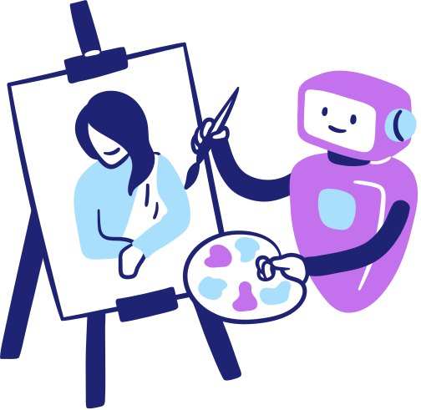
A.I.生成技術的優點2
如果你想生成一張
「青少年的人像圖」
你會如何告訴A.I.工具？

Slide 24
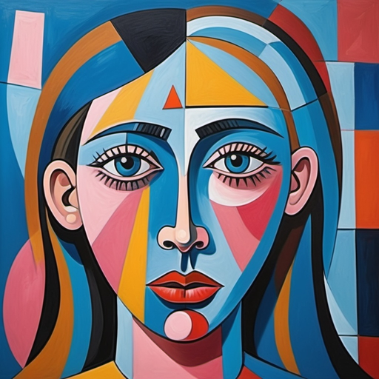
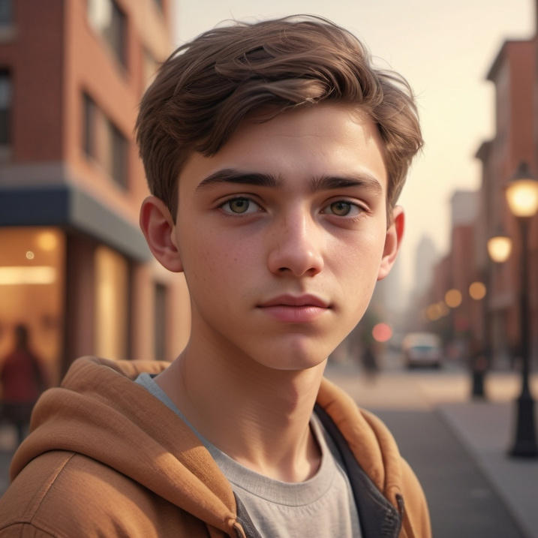
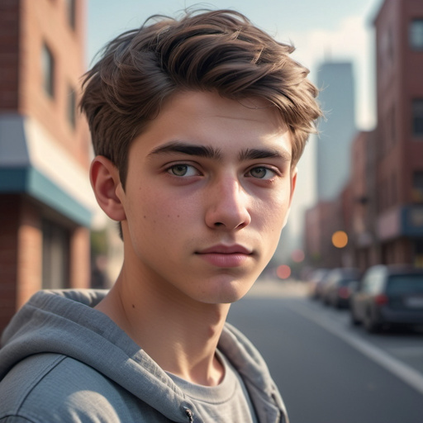
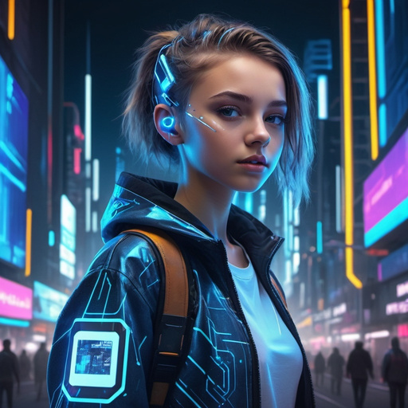
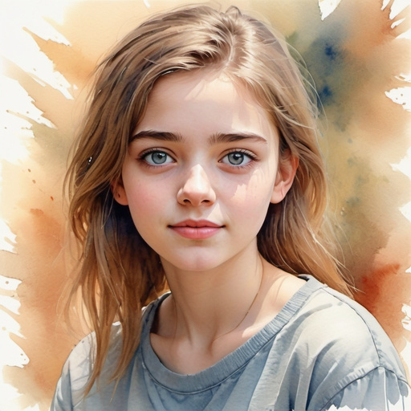
A.I.生成技術的優點 2
激發靈感、提升創意
你想選擇哪一張圖?

Slide 25
A.I.生成技術的優點 2
激發靈感、提升創意
你想選擇哪一張圖?
(選擇和決策的能力)

Slide 26
A.I.生成技術的優點 2
激發靈感、提升創意
如果你想生成這張圖片，你會輸入什麼字眼？

Slide 27
A.I.生成技術的優點
激發靈感、提升創意
  青少年
  冷色調
  柔和的色彩
  休閒服裝
  逼真
  高清晰度
  柔和的燈光

Slide 28
A.I.生成技術的優點
激發靈感、提升創意
畫家
顏色/色調
風格
梵高
畢加索
暖色
冷色
科技感/未來感
水彩畫

Slide 29
A.I.生成技術的優點
激發靈感、提升創意
  畫家風格 (畢加索、梵高)
  顏色 (特定色調或概念，如充滿活力或柔和)
  構圖 (廣角、俯視)
  情緒 (快樂、悲傷)
  風格 (超現實、龐克)
A.I.工具再強大，你也需要
具體掌握相關的「知識」
才能真正善用

Slide 30

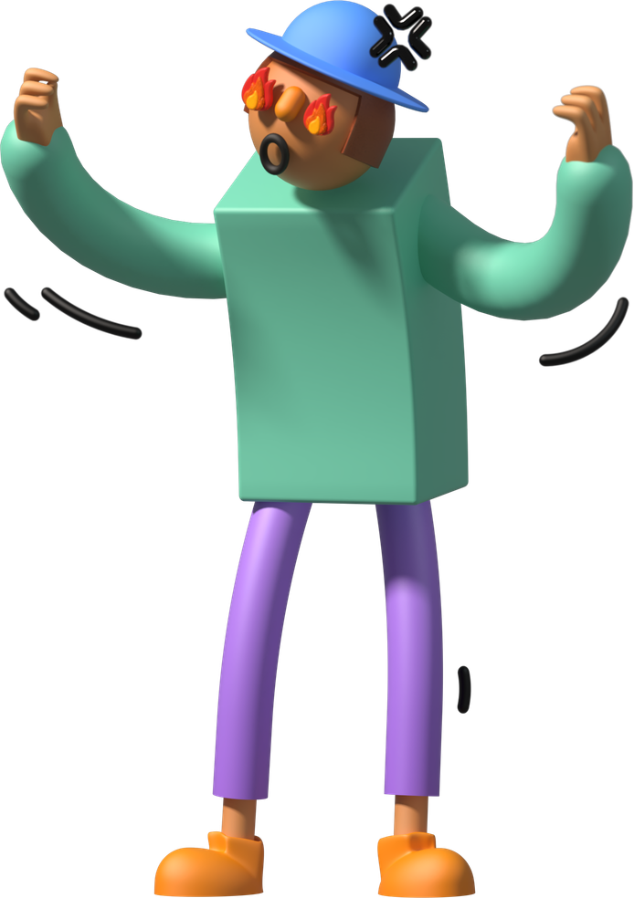

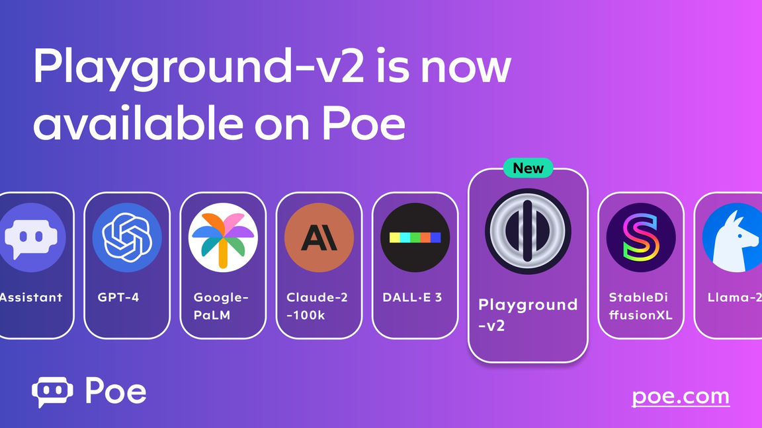

活動體驗： PLAYGROUND(POE)
圖片生成：提供部分資料，要求GPT 創造一個新角色
例如：
  年齡
  性別
  外形
  風格
  特點
  背景

Slide 31



KAHOOT! 小測驗
透過問答遊戲
重溫一下課堂學習到的知識！
KAHOOT.IT

Slide 32
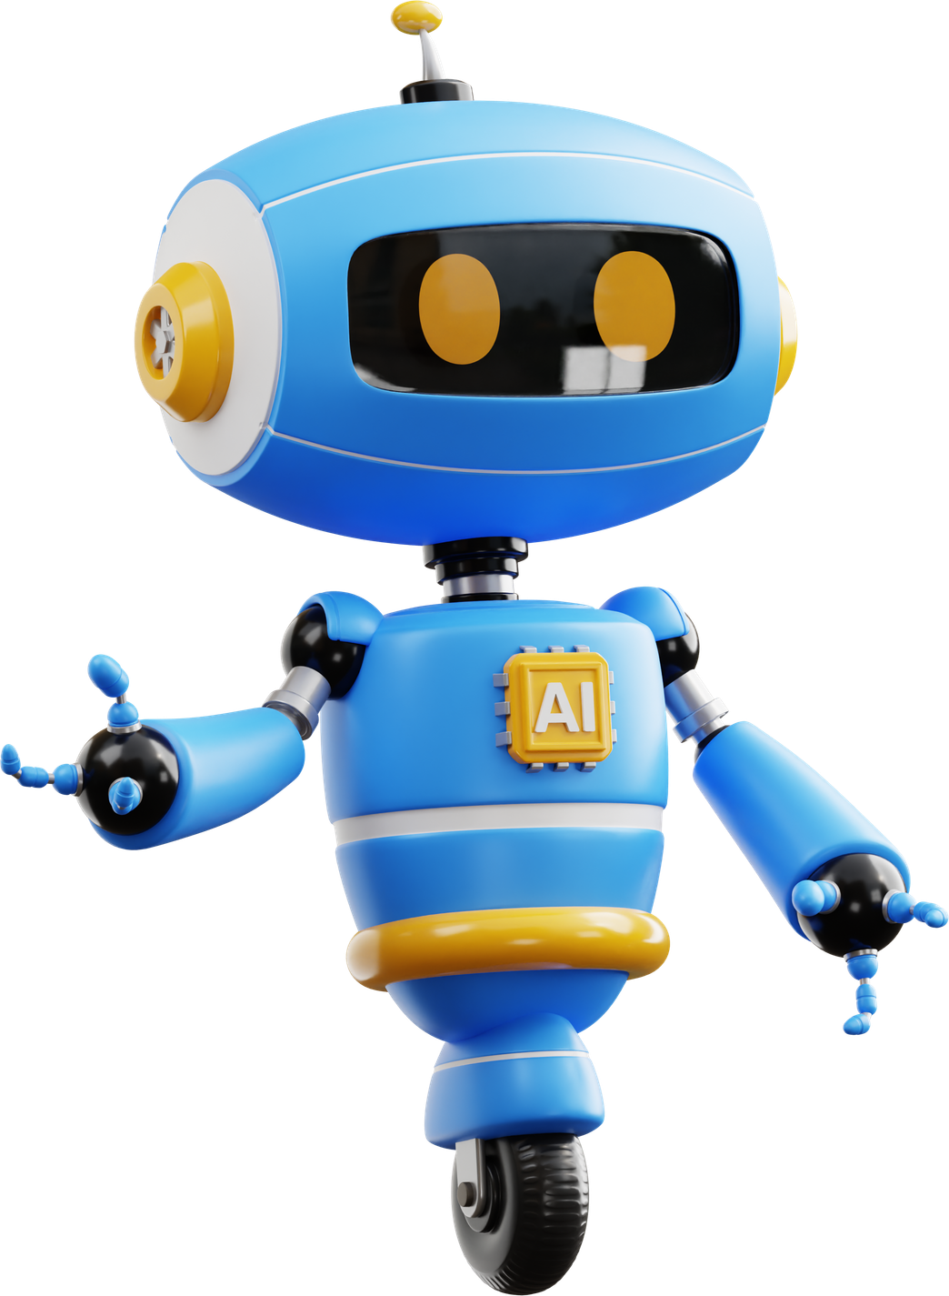

總 結
面對AI時代，我們更應掌握AI的發展趨勢和知識技術，才能善用並發揮其優點，同時努力裝備自己，與AI一同進步。

Slide 33





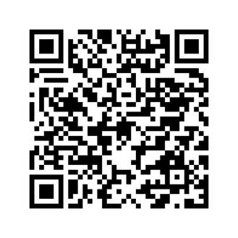





THANK
YOU
教
學
短
片
3422 3161
medialiteray.hk
wmc@hkfyg.org.hk
Notes:
https://docs.google.com/forms/d/e/1FAIpQLScWVQdjmpx0P_M6i2KK00M5g061Sju7ka2j2sOwbThTRJtjdg/viewform

Slide 34
課堂時間分配
環節 | 30-40分鐘 | 40分鐘以上
人工智能例子及 產業應用(P.3-8) | 5分鐘 | 5分鐘
「A.I.生成技術」(P.9-29) | 10分鐘 | 10-15分鐘
Poe Playground 活動(P.30-32) | 視乎課堂情況 | 10分鐘
Kahoot! (P.33) | 10-15分鐘 | 10-15分鐘
總結及問卷(P.34-35) | 5分鐘 | 5分鐘

